Slide 1

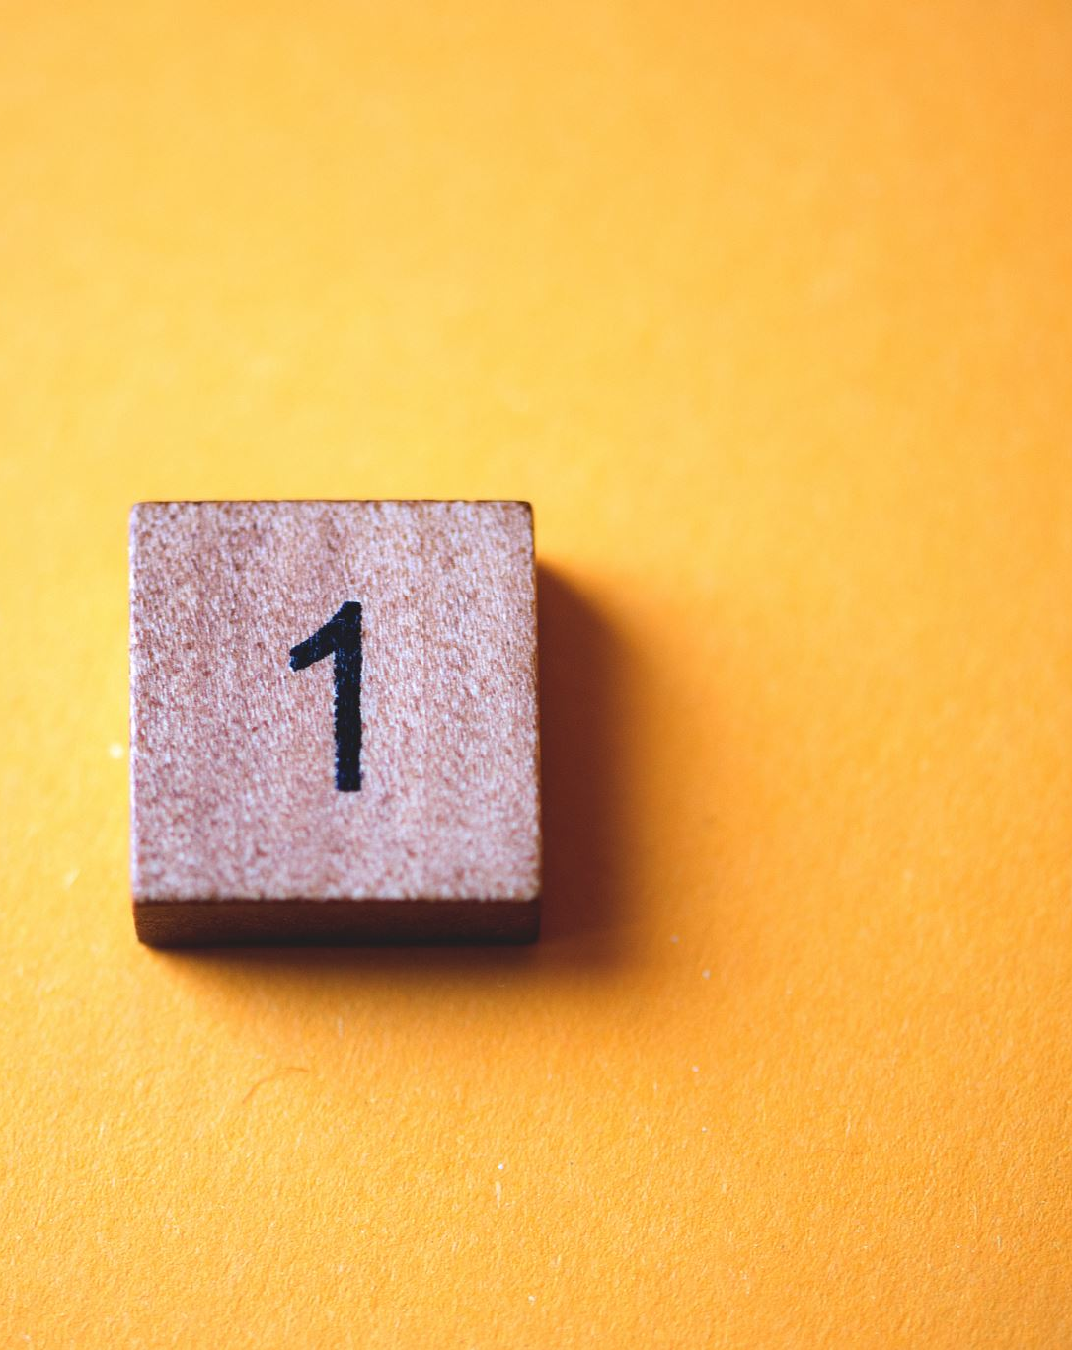
NFT (Non-Fungible Token)

Slide 2
Apa Itu NFT
Nft Adalah jenis asset digital yang semakin popular . Dari seni,makanan hingga kicauan langka, objek yang satu ini diprediksikan menjadi sebuah penyebab dalam pengaruhnya fenomena baru dikalangan investor muda.
Menurut situs Coindesk, pendapatan pada NFT sendiri telah mencapai $174 juta sejak November 2017

Slide 3
NFT ini disebut sebagai aste digital yang mewakili objek dunia nyata seperti lukisan,seni music, item game sampai video singkat. Dalam asset digital tersebut dibeli atau dijual secara online,biasanya akan dibayar dengan menggunakan cryptocurrency, yang telah dikodekan menggunakan asset crpto lainnya dan perangkat lunak dasar. Pada tahun 2014 NFT sekarang terkenal karena dianggap cara praktis untuk membeli grafik digital

Slide 4
Metode Kerja NFT
Pada NFT ini termasuk sebagai bagian dari rantai blok maka dari itu para pembeli NFT dapat membuktikan bahwa mereka adalah pemilik tungga dari asset yang mereka beli (NFT). Lalu NFT juga tidak dapat diduplikasi berulang kali dan NFT milik pembeli itu dapat memberi sebuah bukti saat pembelian contoh nya ada CEO melakukan lelang NFT nya dengan harga $2.9 juta padalah siapapun dapat melakukan mengambil tangkapan layer dan memiliki NFT tersebut

Slide 5
Sehingga system NFT ini ada yang namany proses embosing yang dimana sebuah proses mengubah file digital menjadi koleksi atau asset kripto di blockchain, seperti yang diungkapkan oleh Etherium. Proses ini membutuhkan adanya pihak ketiga atau agen pencetakan seperti Open Sea,MakersPace,Mintable dan The Drop

Slide 6
Perbedaan NFT dengan Cryptocurrency
Perbedaan kedua tersebut terletak di kata “dapat diganti” dimana istilah tersebut sebenarnya dapat ditukar dengan barang yang nilainya sama.
Misalnya kamu dapat membaray $10 dengan dua asset $5 selain itu, kamu juga dapat menukar 1 bitcoin dengan 1 item bitcoin. Tidak hanya itu, tujuan antara keduanya juga berbeda. Saat kamu membeli cryptocurrency., pada dasarnya kamu telah menukar mata uang seperti penukaran uang. Misalnya beli satu Etherium seharga $2.840, kemudian nantinya kamu dapat menyimpannya sampai suatu hari harga Etherium naik dan langsung menjualnya

Slide 7
Jenis NFT
NFT dalam Seni
NFT Sektor Korporat
NFT dalam Hiburan

Slide 8
Contoh NFT Termahal
The Merge $91.8 juta
Everday’s:the First 5000 Days US $69,3 juta
Clock US $52,7
Human One US $28,895 juta
CryptoPunk sampai US$23 juta
Crossroad US $6,6 juta

